Slide 1
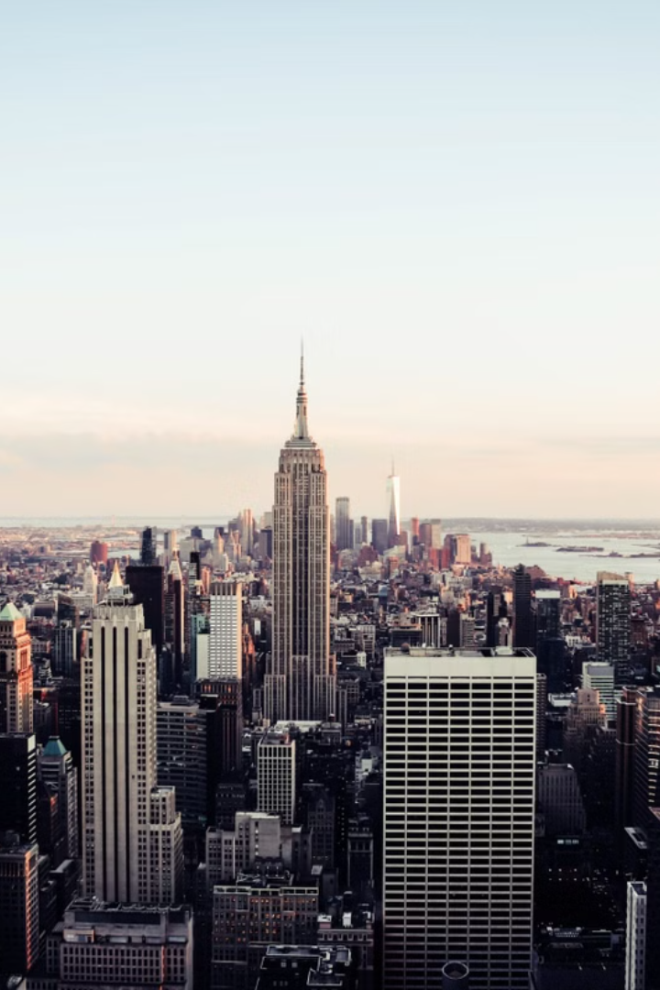
Les Villes Globales
Abdoulahi Top
Henry Moustapha Ngom

Slide 2
Plan
I. Définition et Caractérisation
II. Morphologie et Organisation Spatiale des Villes Globales
III. Les Enjeux Urbains des Villes Globales
IV. Perspectives et Innovations Urbanistiques

Slide 3
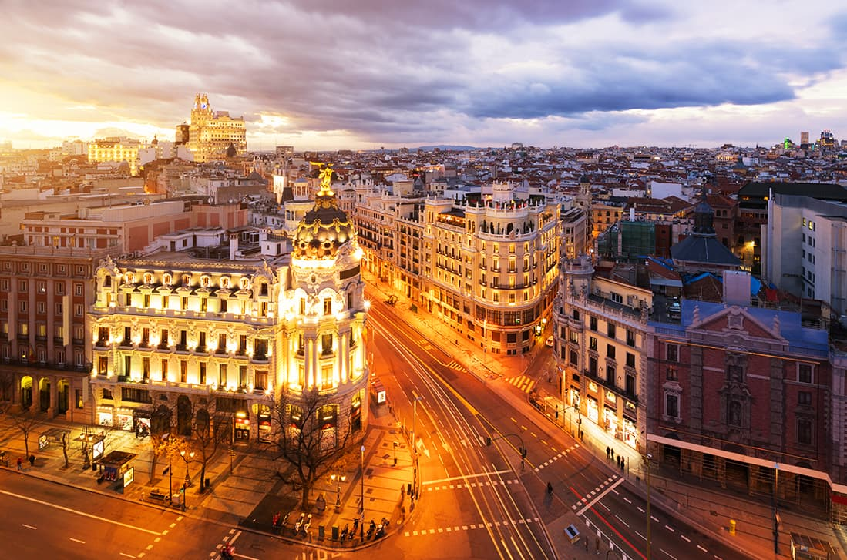
Définition et Caractérisation
Concentration Économique
Influence Culturelle
Connectivité Mondiale
Centres névralgiques de l'économie mondiale. Elles concentrent les pouvoirs financiers et décisionnels.
Rayonnement culturel international. Elles façonnent les tendances et les modes de vie.
Plateformes d'échanges et de flux mondiaux. Elles sont des nœuds essentiels des réseaux.

Slide 4
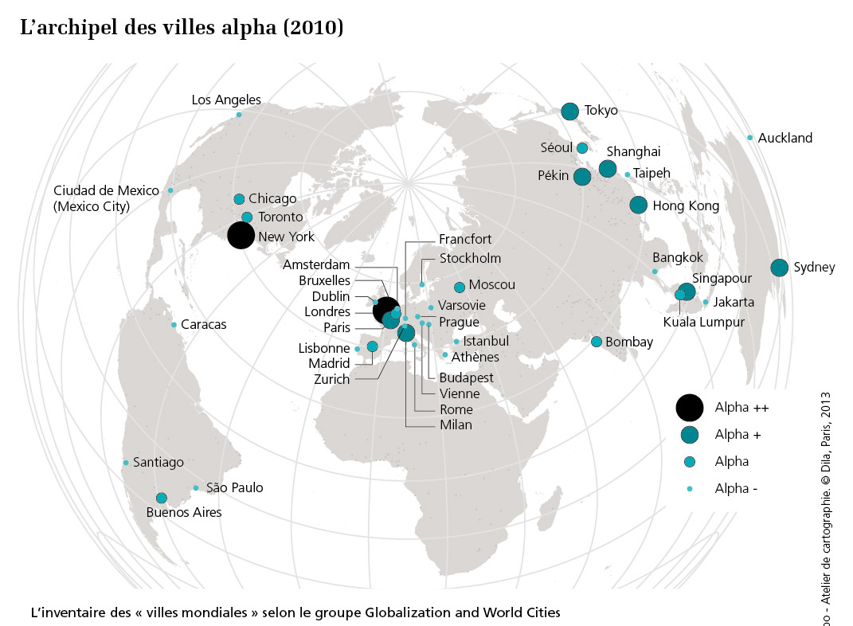

Slide 5
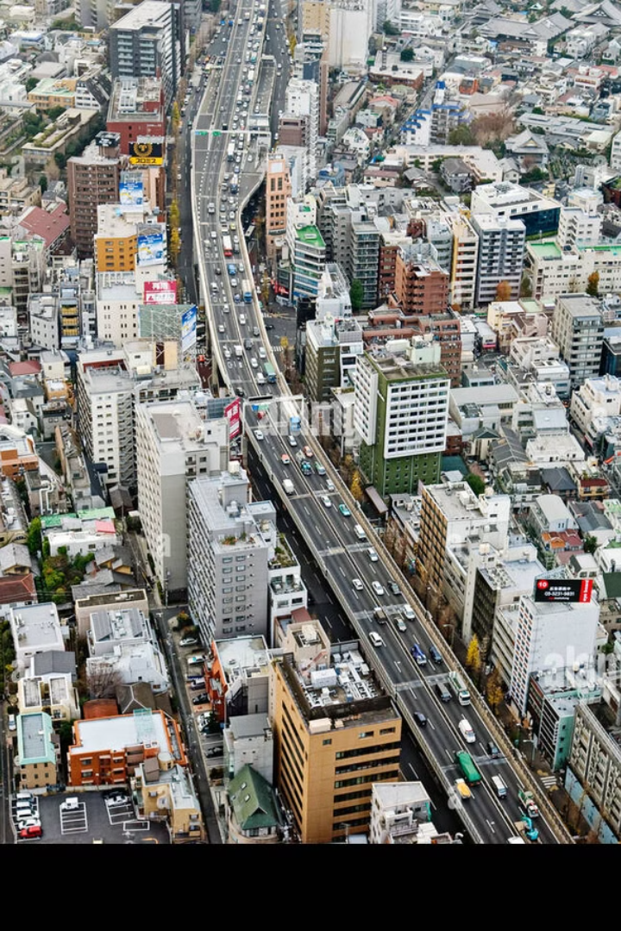
Morphologie et Organisation Spatiale
1
Expansion Urbaine
Étalement continu et
transformation des périphéries.
2
Centralité Renforcée
Concentration des activités économiques dans les centres.
3
Espaces Publics
Importance des lieux
de sociabilité et de rencontre.

Slide 6
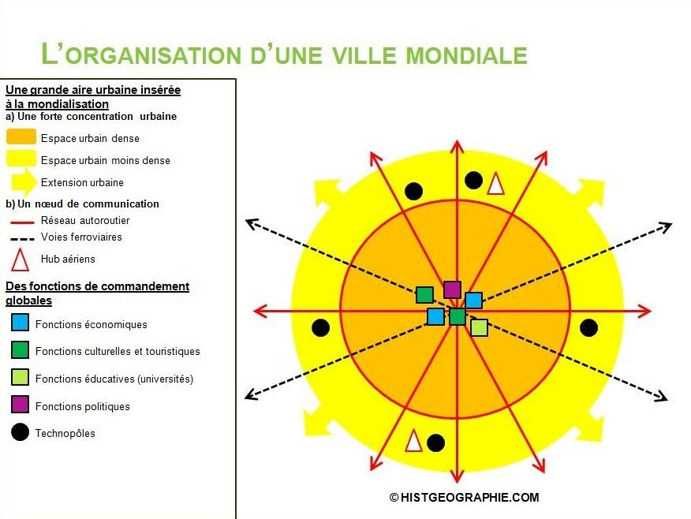

Slide 7
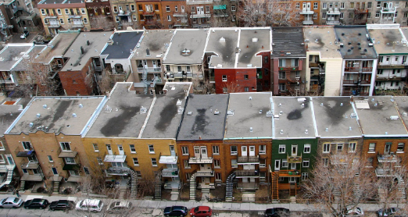
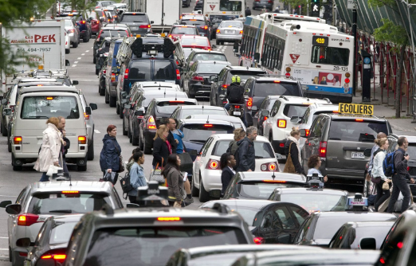
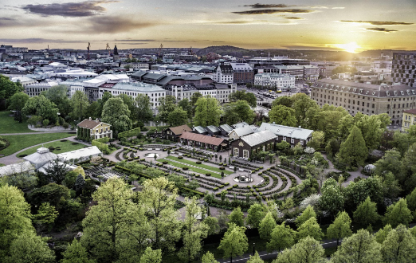
Les Enjeux Urbains
Logement
Mobilité
Environnement
Crise du logement et inégalités d'accès à l'habitat.
Défis de la mobilité et congestion des transports.
Impératifs de durabilité et enjeux environnementaux.

Slide 8
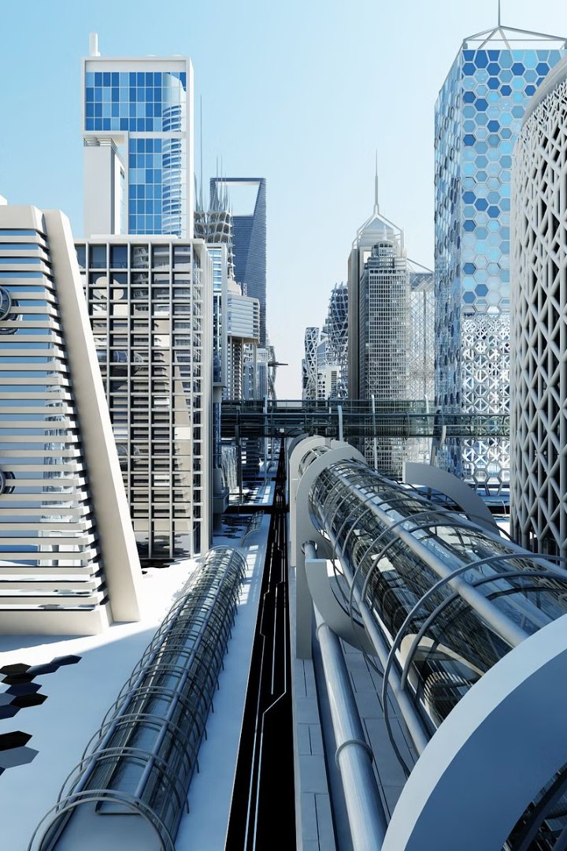
Perspectives et Innovations Urbanistiques
1
Villes Intelligentes
Usage des technologies pour une gestion optimisée.
2
Résilience Urbaine
Adaptation aux risques et aux changements climatiques.
3
Gouvernance Participative
Impliquer les citoyens dans les décisions urbaines.

Slide 9
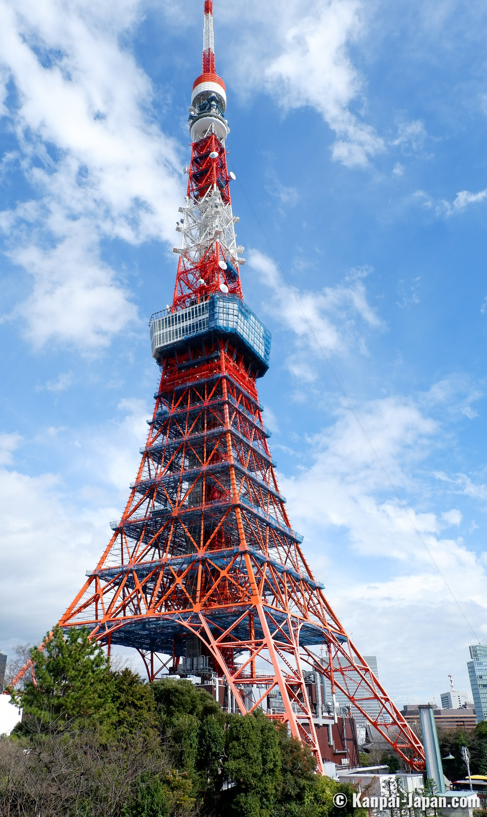
Conclusion
Les villes globales sont des moteurs de l'économie mondiale. Elles sont confrontées à des défis majeurs. L'innovation est essentielle pour un avenir urbain durable.

